Slide 1


МАТЕМАТИКА НОВА
www.matnova.com.ua
7
УРОК 58
Розкладання многочленів на множники за допомогою формул квадрата суми та квадрата різниці
АЛГЕБРА
01.02.2025
НОВА УКРАЇНСЬКА ШКОЛА
НОВА УКРАЇНСЬКА ШКОЛА

Slide 2


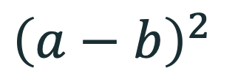
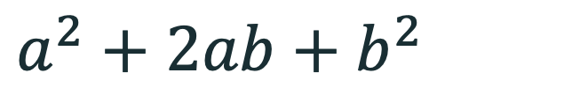

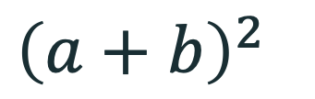
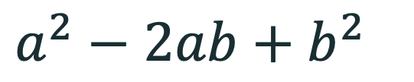
МАТЕМАТИКА НОВА
www.matnova.com.ua
$${\left(a+b\right)}^{2}$$
$$=$$
$$a^{2}+2ab+b^{2}$$
$${\left(a−b\right)}^{2}$$
$$=$$
$$a^{2}−2ab+b^{2}$$
Пригадайте формули суми і різниці квадрата двочлена

Slide 3

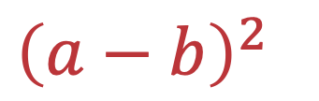
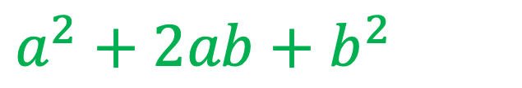

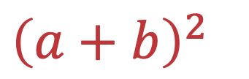
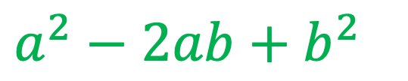
МАТЕМАТИКА НОВА
www.matnova.com.ua
Згортання у повний квадрат
Згортання у повний квадрат
$$a^{2}+2ab+b^{2}$$
$$a^{2}−2ab+b^{2}$$
$$=$$
$$=$$
$${\left(a−b\right)}^{2}$$
$${\left(a+b\right)}^{2}$$
Тричлен
(повний квадрат)
Квадрат суми двочлена
Тричлен
(повний квадрат)
Квадрат різниці двочлена
Поміняли місцями ліву і праву частини, отримали тричлен, який згортається у квадрат двочлена.

Slide 4
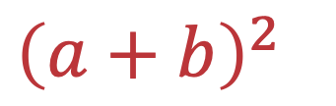
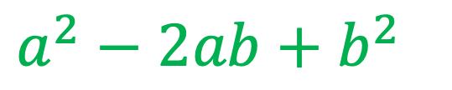

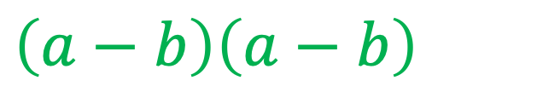

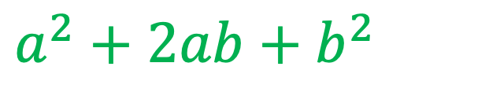

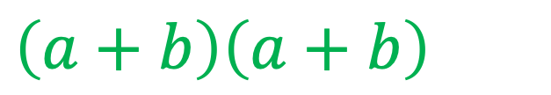
МАТЕМАТИКА НОВА
www.matnova.com.ua
Розкладання на множники
$$a^{2}+2ab+b^{2}$$
$$=$$
$$=$$
$$\left(a+b\right)\left(a+b\right)$$
$${\left(a+b\right)}^{2}$$
Тричлен
(повний квадрат)
Квадрат суми двочлена
Добуток двох двочленів
Розкладання на множники
$$a^{2}−2ab+b^{2}$$
$$=$$
$${\left(a−b\right)}^{2}$$
$$=$$
$$\left(a−b\right)\left(a−b\right)$$
Тричлен
(повний квадрат)
Квадрат різниці двочлена
Добуток двох двочленів

Slide 5


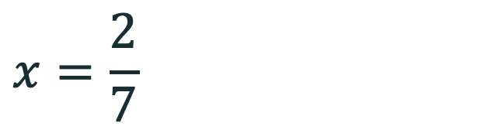

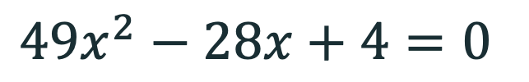








МАТЕМАТИКА НОВА
www.matnova.com.ua
Розкладіть на множники тричлен $9x^{2}+24x+16$
№1
$$=$$
$${\left(3x\right)}^{2}+2∙3x∙4+{\left(4\right)}^{2}$$
$${\left(3x+4\right)}^{2}$$
$$9x^{2}+24x+16$$
$$=$$
$${\left(3x\right)}^{2}$$
$$2∙3x∙4$$
$${\left(4\right)}^{2}$$
№2
Розвʼяжіть рівняння:
$$49x^{2}−28x+4=0$$
$${\left(7x−2\right)}^{2}=0$$
$$7x−2=0$$
$$7x=2$$
$$x=\frac{2}{7}$$

Slide 6
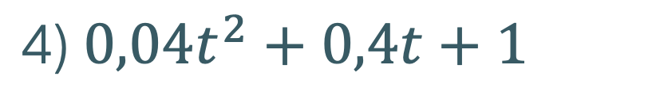
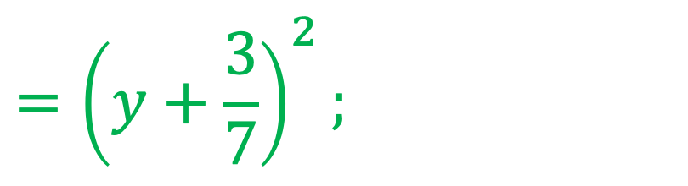
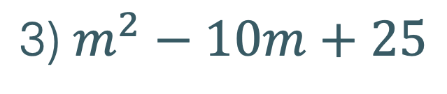
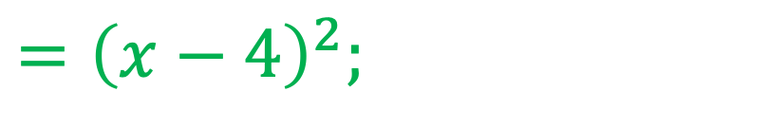
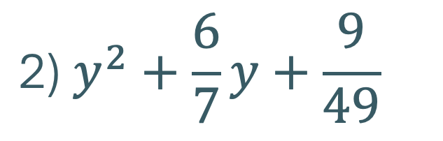
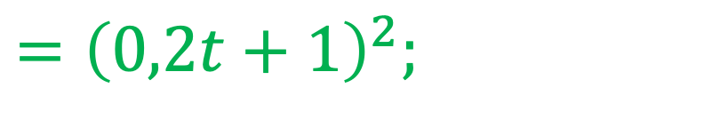
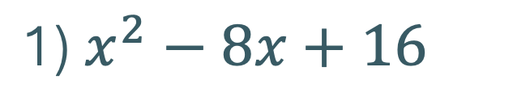
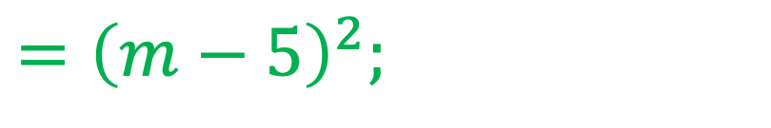
Розкладіть на множники:
№3
$$\text{1}\text{)} x^{2}−8x+16$$
$$={\left(x−4\right)}^{2};$$
$$\text{2}\text{)} y^{2}+\frac{6}{7}y+\frac{9}{49}$$
$$={\left(y+\frac{3}{7}\right)}^{2};$$
$$\text{3}\text{)} m^{2}−10m+25$$
$$={\left(m−5\right)}^{2};$$
$$\text{4}\text{)} 0,04t^{2}+0,4t+1$$
$$={\left(0,2t+1\right)}^{2};$$

Slide 7


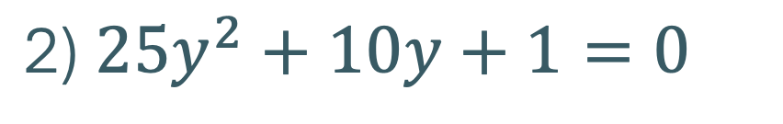
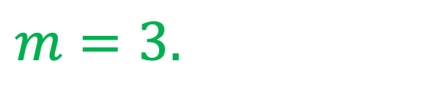
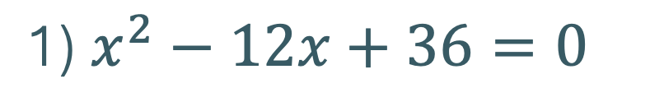
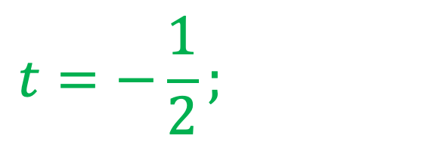
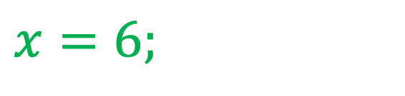
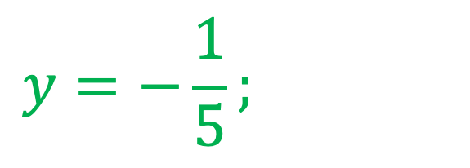
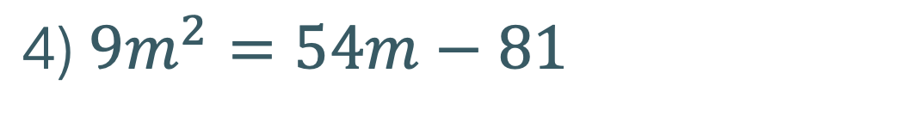
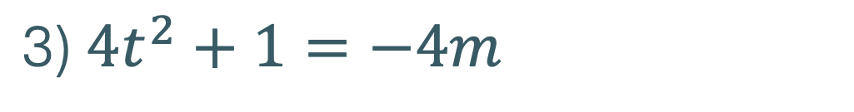
Розвʼяжіть рівняння
№4
$$\text{1)} x^{2}−12x+36=0$$
$$x=6;$$
$$y=−\frac{1}{5};$$
$$\text{2}\text{)} 25y^{2}+10y+1=0$$
$$t=−\frac{1}{2};$$
$$\text{3}\text{)} 4t^{2}+1=−4m$$
$$\text{4}\text{)} 9m^{2}=54m−81$$
$$m=3.$$

Slide 8
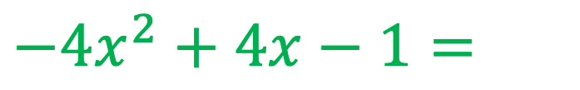
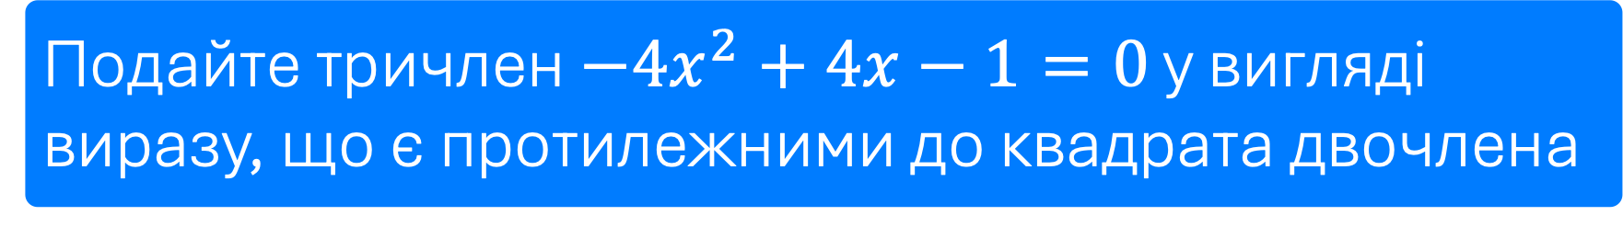
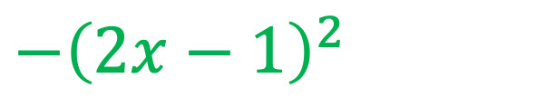
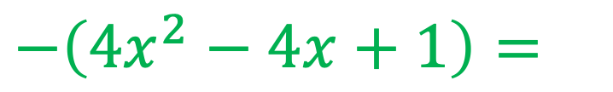
Подайте тричлен $−4x^{2}+4x−1=0$ у вигляді виразу, що є протилежними до квадрата двочлена
№5
$$−4x^{2}+4x−1=$$
$$−\left(4x^{2}−4x+1\right)=$$
$$−{\left(2x−1\right)}^{2}$$

Slide 9

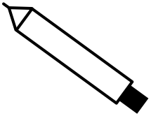







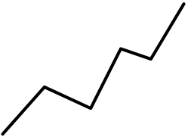


Виконайте дії
ДОМАШНЄ ЗАВДАННЯ
Опрацювати §17
Виконати №720; 722; 732.
О.С. Істер
(2024)
НОВА УКРАЇНСЬКА ШКОЛА
БАЖАЮ ТВОРЧИХ УСПІХІВ!

